Slide 1
Γενικό Λύκειο Οιχαλίας-Τρικάλων Σχολικό έτος 2012-2013 Υπεύθυνη καθηγήτρια: Λυγούρα Ανδρομάχη ΕΡΓΑΣΙΑ ΤΩΝ ΜΑΘΗΤΩΝ Μπασιάκα Χρυσοβαλάντω Οικονόμου Βιβή Παπαστεφάνου Χρήστος Ρίζος Θανάσης

Slide 2
H ΦΟΝΙΣΣΑ του ΠΑΠΑΔΙΑΜΑΝΤΗ

Slide 3
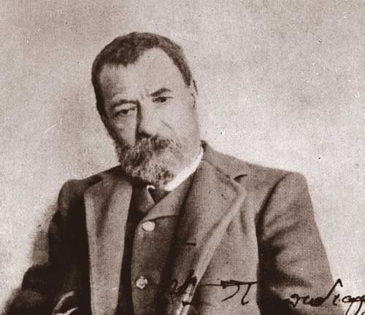
Ο Παπαδιαμάντης και το έργο του
Η Φόνισσα, από τα καλύτερα έργα του Αλέξανδρου Παπαδιαμάντη, είναι ένα εκτενές διήγημα (νουβέλα) και δημοσιεύτηκε για πρώτη φορά σε συνέχειες, στο περιοδικό Παναθήναια το 1903, με υπότιτλο: «Κοινωνικόν μυθιστόρημα». Κεντρικό πρόσωπο είναι η Χαδούλα ή Φραγκογιαννού. Η Φραγκογιαννού κυριαρχείται από την εγκληματική ιδέα της βρεφοκτονίας και διαπράττει μια σειρά από φόνους μικρών κοριτσιών. Η νουβέλα αυτή του Παπαδιαμάντη είναι γραμμένη στο πνεύμα του ρεαλισμού με έκδηλα όμως στοιχεία νατουραλισμού. Η επιλογή ως ηρωίδας μιας γυναίκας που προχωρά σε αλλεπάλληλες δολοφονίες κοριτσιών με την πεποίθηση πως επιτελεί θεάρεστο έργο, εντάσσει το κείμενο αυτό στα νατουραλιστικά έργα, όπου κυρίαρχα στοιχεία είναι: «η επιλογή ιδιαίτερα προκλητικών θεμάτων από το περιθώριο της κοινωνικής ζωής.

Slide 4
Ο αφηγητής ιχνογραφεί την εικόνα της ηρωίδας και παράλληλα μας δίνει τους πικρούς συλλογισμούς που έχουν έρθει στην επιφάνεια από τον ακούσιο απολογισμό της ζωής της, τις νύχτες αυτές που μένει άγρυπνη. Η Φραγκογιαννού συνειδητοποιεί πως πάντοτε βρίσκεται να υπηρετεί τους ανθρώπους της οικογένειάς της, χωρίς ποτέ η ίδια να έχει την ευκαιρία να χαρεί τη ζωή της. Ο αρνητικός απολογισμός -που ούτως ή άλλως θα προέκυπτε αρνητικός για οποιαδήποτε γυναίκα εκείνης της εποχής (τέλη 19ου αρχές 20ου αιώνα)- δημιουργεί βαρύ συναισθηματικό κλίμα για την ηρωίδα και προετοιμάζει τον αναγνώστη για την πορεία που θα καταλήξει στη δικαίωση του τίτλου του διηγήματος.

Slide 5
(..) θα ητον ικανή να είπη τα «πάθη της τραγούδια» αποπάνω από την κούνιαν του μικρού. (…)
…ο άνθρωπος δεν συμφέρει να κάμνη πολλά κορίτσια και ότι το καλύτερο είναι να μη πανδρεύται κανείς!Η δε συνήθως ευχή της προς τα μικρά κοράσια ήτο ‘’να μη σώσουν, να μην πάνε παραπάνω..’’
Λοιπόν όλοι αυτοί οι γονείς όλα τα ανδρόγυνα, όλαι αι χήραι, ανάγκη πάσα και χρέους απαραίτητον, να υπανδρεύσουν όλας αυτάς τας κόρας-και τας πέντε και τας εξ , και τας επτά! Και να δώσουν εις όλας προίκα. Πάσα πτωχή οικογένειαν, πάσα μήτηρ χήρα (…) ώφειλεν εξ άπαντος να αποκαταστήση όλα τα θήλεα ταύτα, και να δώση πέντε,εξ ή επτά προίκας!Ω θεέ μου!

Slide 6
Μισοπλαγιασμένη κοντά εις την εστίαν, με σφαλιστά τα όμματα, την κεφαλήν ακουμβώσα εις το κράσπεδον της εστίας, το λεγόμενον «φουγοπόδαρο», η θεια- Χαδούλα, η κοινώς Γιαννού η Φράγκισσα, δεν εκοιμάτο ,αλλ’ εθησίαζε τον ύπνο πλησίον εις τον λίκνον της ασθενούσης μικράς εγγονής της..
…Την στιγμήν εκείνην, άρχισεν το θυγάτριον να βήχη και να κλαυθμυρίζη. (…)
-Ε! Θα σκάσεις; Είπε.
Της Φραγκογιαννούς άρχισε πράγματι «να ψηλώνει ο νους της». Είχε παραλογίσει επί τέλους.Επομένον,ήτο,διότι είχεν εξαρθή,εις ανώτερα ζητήματα . Έκλινεν επι του λίκνου. Έχωσε τους δυο μακρούς, σκληρούς δαχτύλους μέσα εις το στόμα του μικρού, δια να το σκάση.

Slide 7
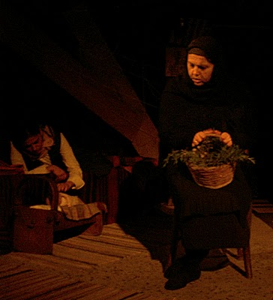
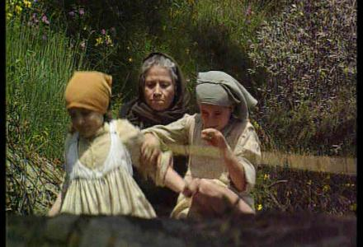
ΓΕΝΙΚΟ ΦΩΤΟΓΡΑΦΙΚΟ ΥΛΙΚΟ οι στιγμές πριν και την ώρα των φόνων.

Slide 8
Το κυνηγητό της Φόνισσας
Ο θάνατος ενός κοριτσιού στον οποίο όμως δεν ενεπλάκει η ηρωίδα κάνει τους χωροφύλακες να την υποψιαστούν. Τότε αυτή διαπιστώνει πως οι χωροφύλακες έχουν αρχίσει να την υποπτεύονται και για να ξεφύγει αρχίζει να τρέχει προς τα βουνά για να βρει καταφύγιο! (ΣΧΟΛΙΟ)

Slide 9
Η ΦΟΝΙΣΣΑ ΚΑΤΗΓΟΡΕΙΤΑΙ ΓΙΑ ΤΟΥΣ ΦΟΝΟΥΣ ΚΑΙ ΠΡΟΣΠΑΘΕΙ ΝΑ ΞΕΦΥΓΕΙ ΑΠΟ ΤΟΥΣ ΧΩΡΟΦΥΛΑΚΕΣ!
Η Φραγκογιαννού κατορθώνει να ξεφύγει, προσωρινά, από τους διώκτες της κι αποφασίζει να περάσει στο βραχονήσι όπου βρισκόταν ο παπάς Ακάκιος για να εξομολογηθεί τα κρίματά της. Παρά την πεποίθησή της πως οι πράξεις της αποτελούσαν σημαντική βοήθεια για τις φτωχές οικογένειας, δεν κατόρθωσε να καταπνίξει πλήρως τις ενοχές της και θεωρεί πως θα πρέπει να ζητήσει τη συγχώρεση από το Θεό.

Slide 10
ΠΡΟΣΕΥΧΗ ΤΗΣ ΦΟΝΙΣΣΑΣ ΣΤΟΝ ΑΪ ΓΙΑΝΝΗ ΓΙΑ ΣΥΓΧΩΡΕΣΗ!
Εισήλθεν εις τον έρημον ναΐσκον, άναψεν εν κηρίον, το οποίον είχεν
εις το καλάθι της μαζί με ολίγα πυρεία, κ' έκαμε τρεις στρωτάς
γονυκλισίας εμπρός εις την τοιχογραφίαν την ημιεφθαρμένην. Είτα,
ανακυκλούσα εις τον νουν την έμμονον ιδέαν, ήτις της είχε κολλήσει,
χωρίς να την εκφράζη μεγαλοφώνως, είπε με φωνήν, την οποίαν θα
ηδύνατο ν' ακούση τις, αν παρίστατο μάρτυς της σκηνής εκείνης: «Αν
έκαμα καλά, Αϊ-Γιάννη μου, να μου δώσης σημείο σήμερα... να κάμω μία
καλή πράξη, ένα ψυχικό, για να γαληνιάσ' η ψυχή μου κ' η καρδούλα
μου!...»

Slide 11
ΤΟ ΤΕΛΟΣ ΤΗΣ ΦΟΝΙΣΣΑΣ…
«Η γραία Χαδούλα εύρε τον θάνατο εις το πέραμα του Αγίου Σώστη, εις τον λαιμόν τον ενώνοντα τον βράχον του ερημητηρίου με την ξηράν, εις το ήμισυ του δρόμου, μεταξύ της θείας και της ανθρωπίνης δικαιοσύνης.»

